Slide 1
HOJA DE ESTILOS EN CASCADA
“CSS”
DOC: ING. MILTON R. COARITE CHOQUE

Slide 2
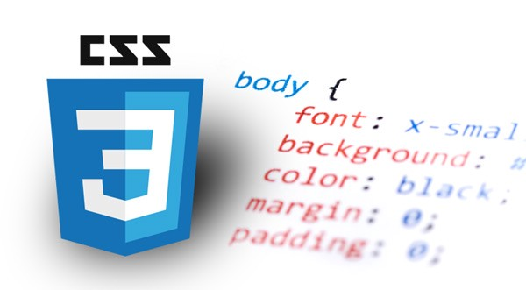
QUE ES CSS?
CSS es un lenguaje que trabaja junto con HTML para proveer estilos visuales a los elementos del documento, como tamaño, color, fondo, bordes, etc.

Slide 3
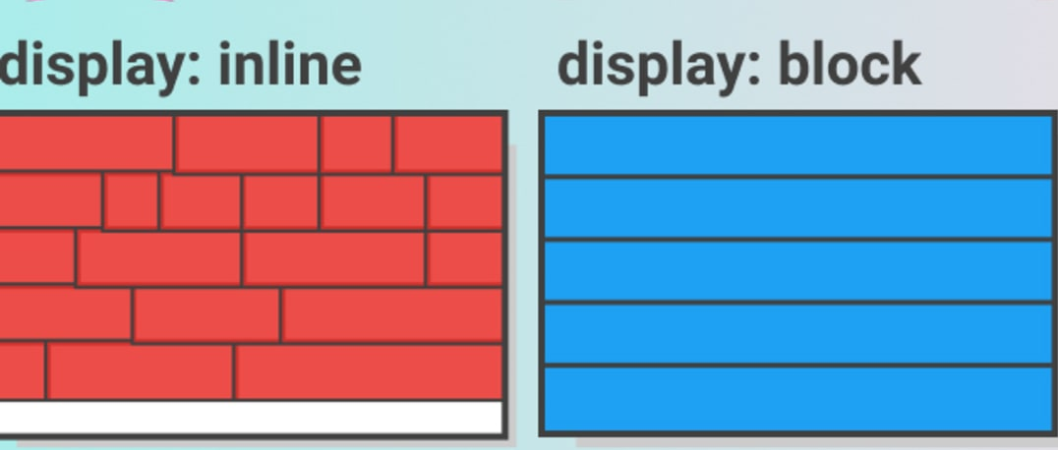
ESTILOS Y ESTRUCTURA?
Elementos block: son posicionados uno sobre otro hacia abajo en la página.
Elementos inline: son posicionados lado a lado, uno al lado del otro en la misma línea, sin ningún salto de línea a menos que ya no haya más espacio horizontal para ubicarlos.

Slide 4
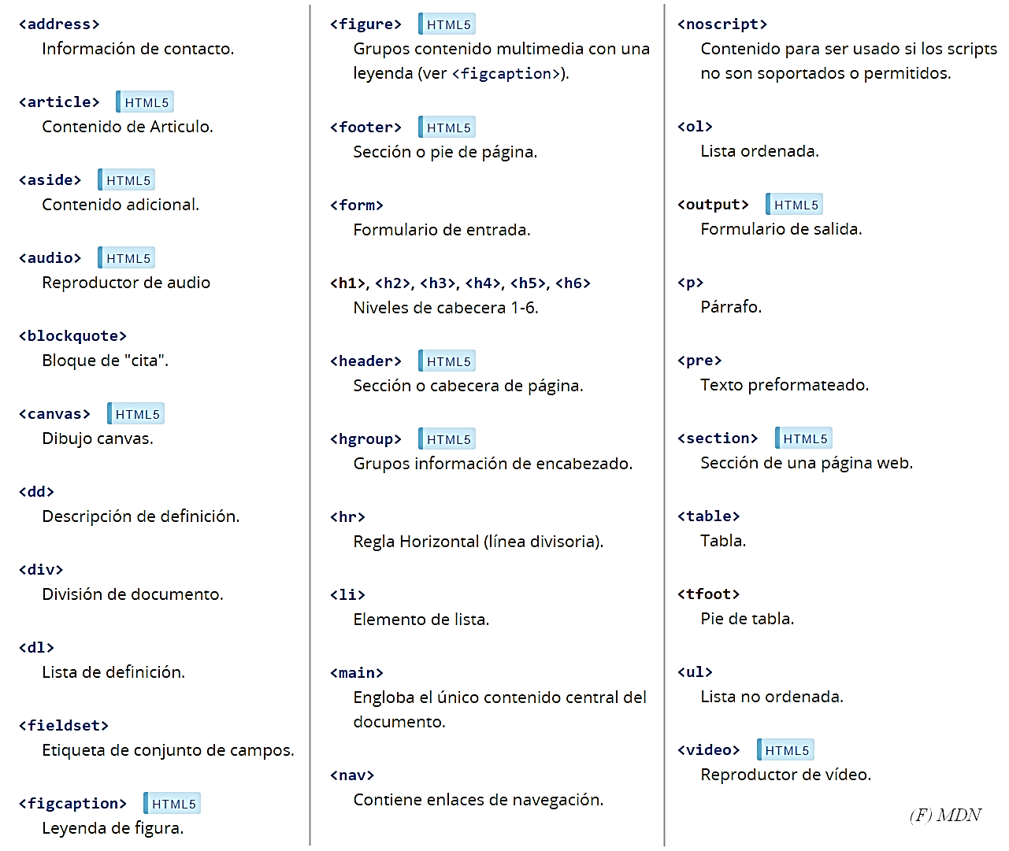

Slide 5
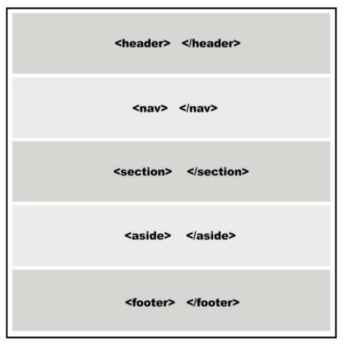

Slide 6



Slide 7
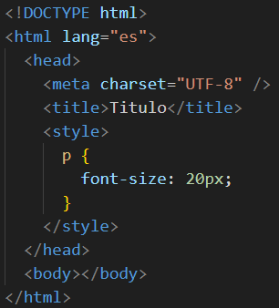
ESTILO EMBEBIDO
Una mejor alternativa es insertar los estilos en la cabecera del documento y luego usar referencias para afectar los elementos HTML correspondientes.

Slide 8
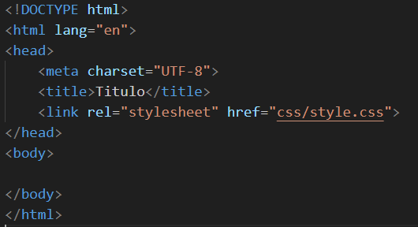
ARCHIVO EXTERNO
Declarar los estilos en la cabecera del documento ahorra espacio y vuelve al código más consistente y actualizable, pero nos requiere hacer una copia de cada grupo de estilos en todos los documentos de nuestro sitio web.

Slide 9
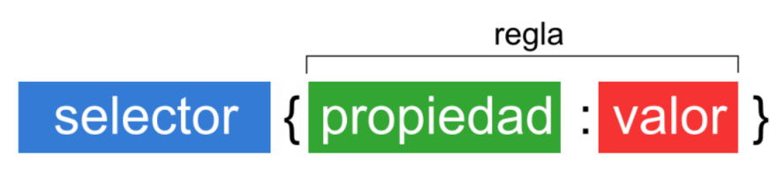
La estructura CSS se basa en reglas que tienen el siguiente formato:

Slide 10
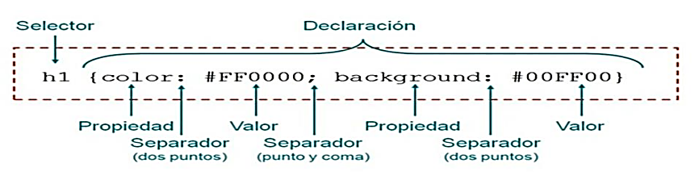
Su sintaxis básica para aplicar en un estilo a una etiqueta es por tanto:

Slide 11
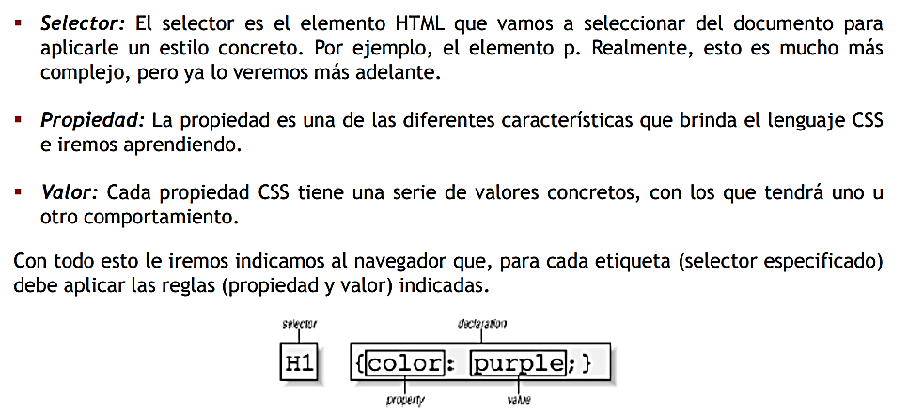

Slide 12
SELECTORES

Slide 13

Que es el Selector?
El selector es la parte de la regla CSS que indica a qué elemento o parte de una página se le aplica un determinado estilo.
Selecciona uno o múltiples elementos.

Slide 14
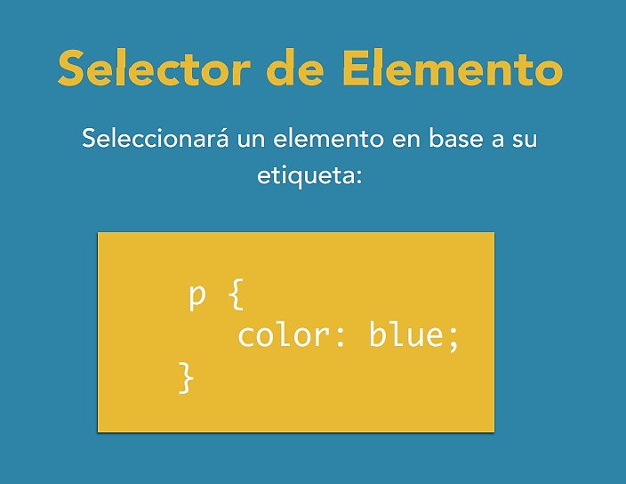

Slide 15
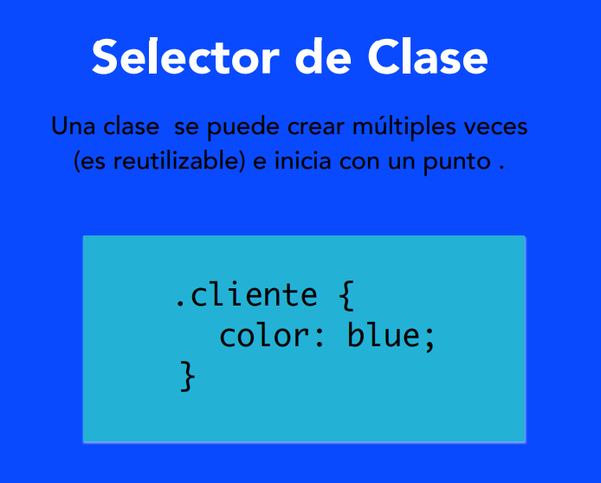

Slide 16
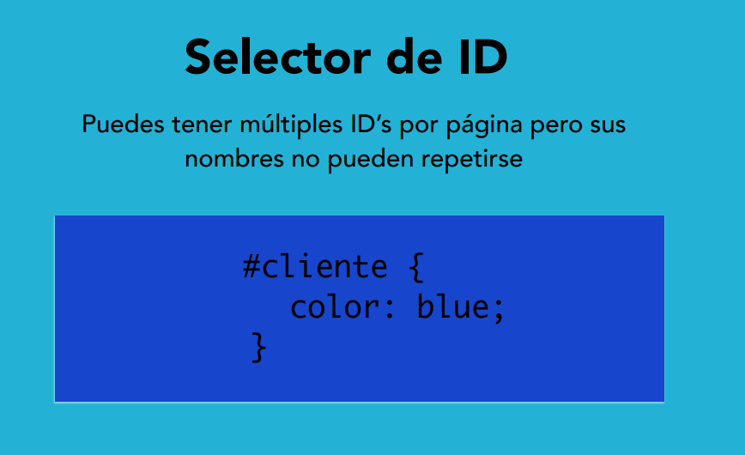

Slide 17
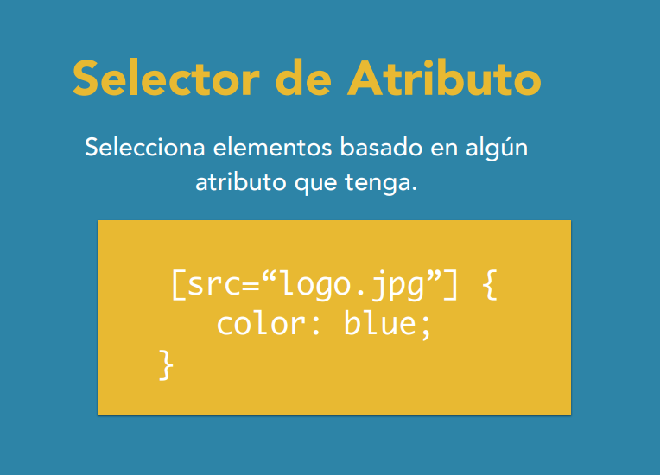

Slide 18
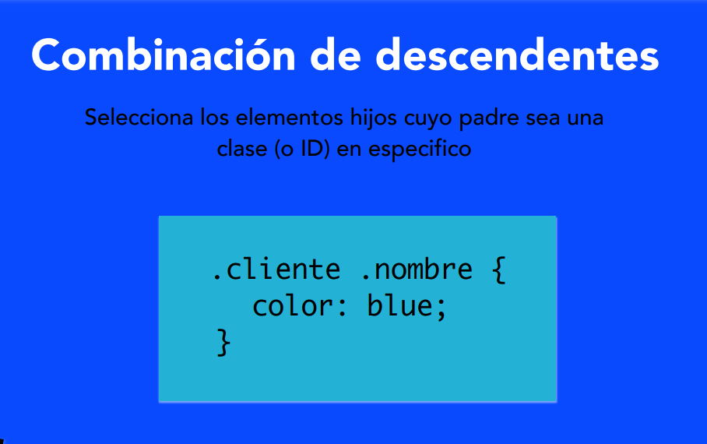

Slide 19
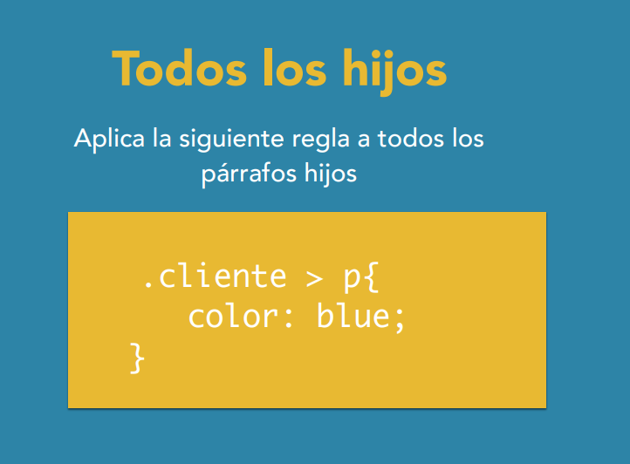

Slide 20
UNIDADES DE MEDIDA

Slide 21
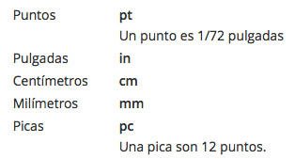
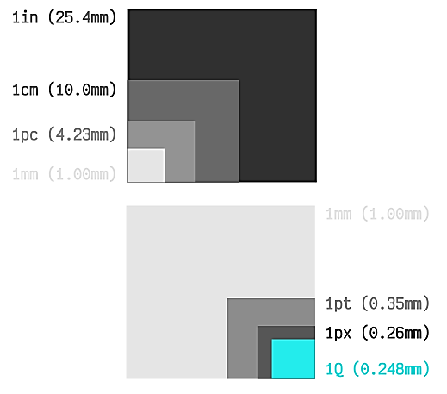
Unidades absolutas
Unidades absolutas está completamente definida, ya que su valor no depende de otro valor de referencia.
Las unidades absolutas mantienen su aspecto y se visualizan siempre igual independientemente de las características del dispositivo.
La principal ventaja de las unidades absolutas es que su valor es directamente el valor que se debe utilizar, sin necesidad de realizar cálculos intermedios. Su principal desventaja es que son muy poco flexibles y no se adaptan fácilmente a los diferentes medios.

Slide 22
UNIDADES RELATIVAS
La diferencia de las absolutas, no están completamente definidas, ya que su valor siempre está referenciado respecto a otro valor. A pesar de su aparente dificultad, son las más utilizadas en el diseño web por la flexibilidad con la que se adaptan a los diferentes medios.
Dependen de la resolución de cada pantalla

Slide 23
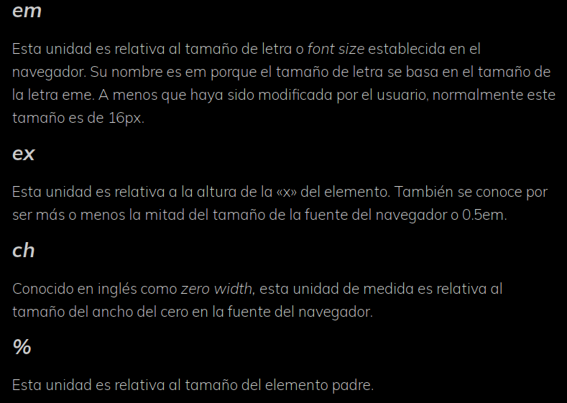

Slide 24
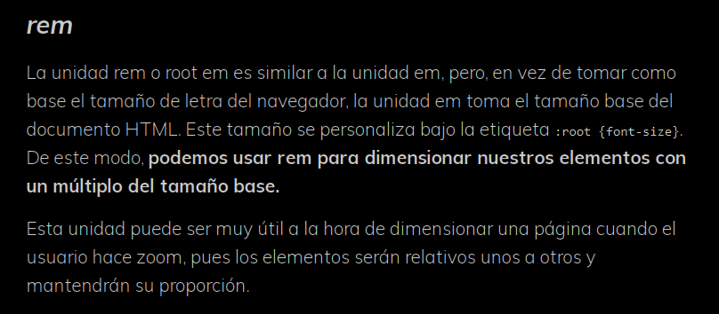

Slide 25
Unidades del viewport
Las siguientes unidades son relativas al viewport, que es el espacio o trozo de pantalla donde se renderiza y se muestra la página web. Estas unidades sirven para dimensionar la pantalla y organizar los elementos dentro de esta.
vw
Como sigla de la unidad en inglés viewport width, esta unidad es relativa al ancho del viewport.
vh
Como sigla de la unidad en inglés viewport height, esta unidad es relativa a la altura del viewport.
vmin
Esta unidad, también conocida como viewport minimum, es relativa al factor que sea más pequeño entre el ancho y al alto del viewport.
vmax
Esta unidad, conocida como viewport maximum, es relativa al factor que sea más grande entre el ancho y el alto del viewport. Junto con vmin, esta unidad puede ser muy útil si queremos que nuestros diseños sean flexibles y se adapten al tamaño visible de la página web.

